Slide 1
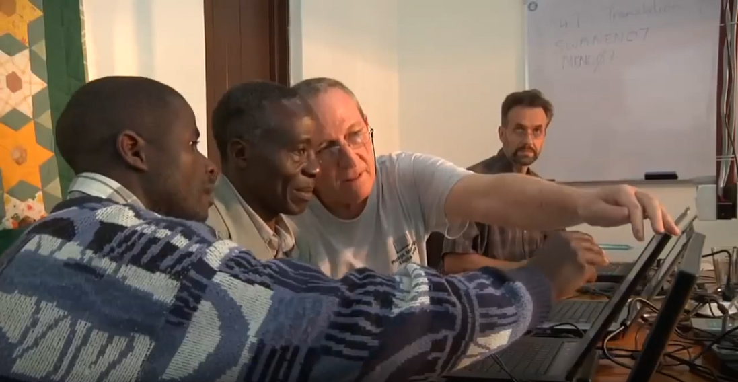
Introducción a Wycliffe Associados

Slide 2
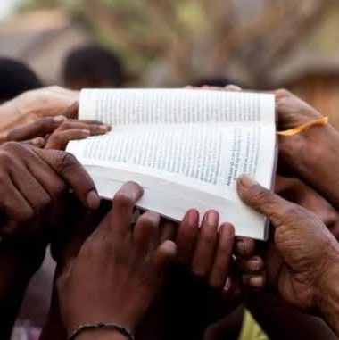
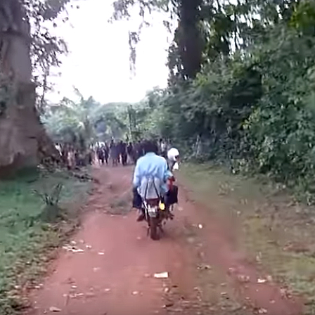
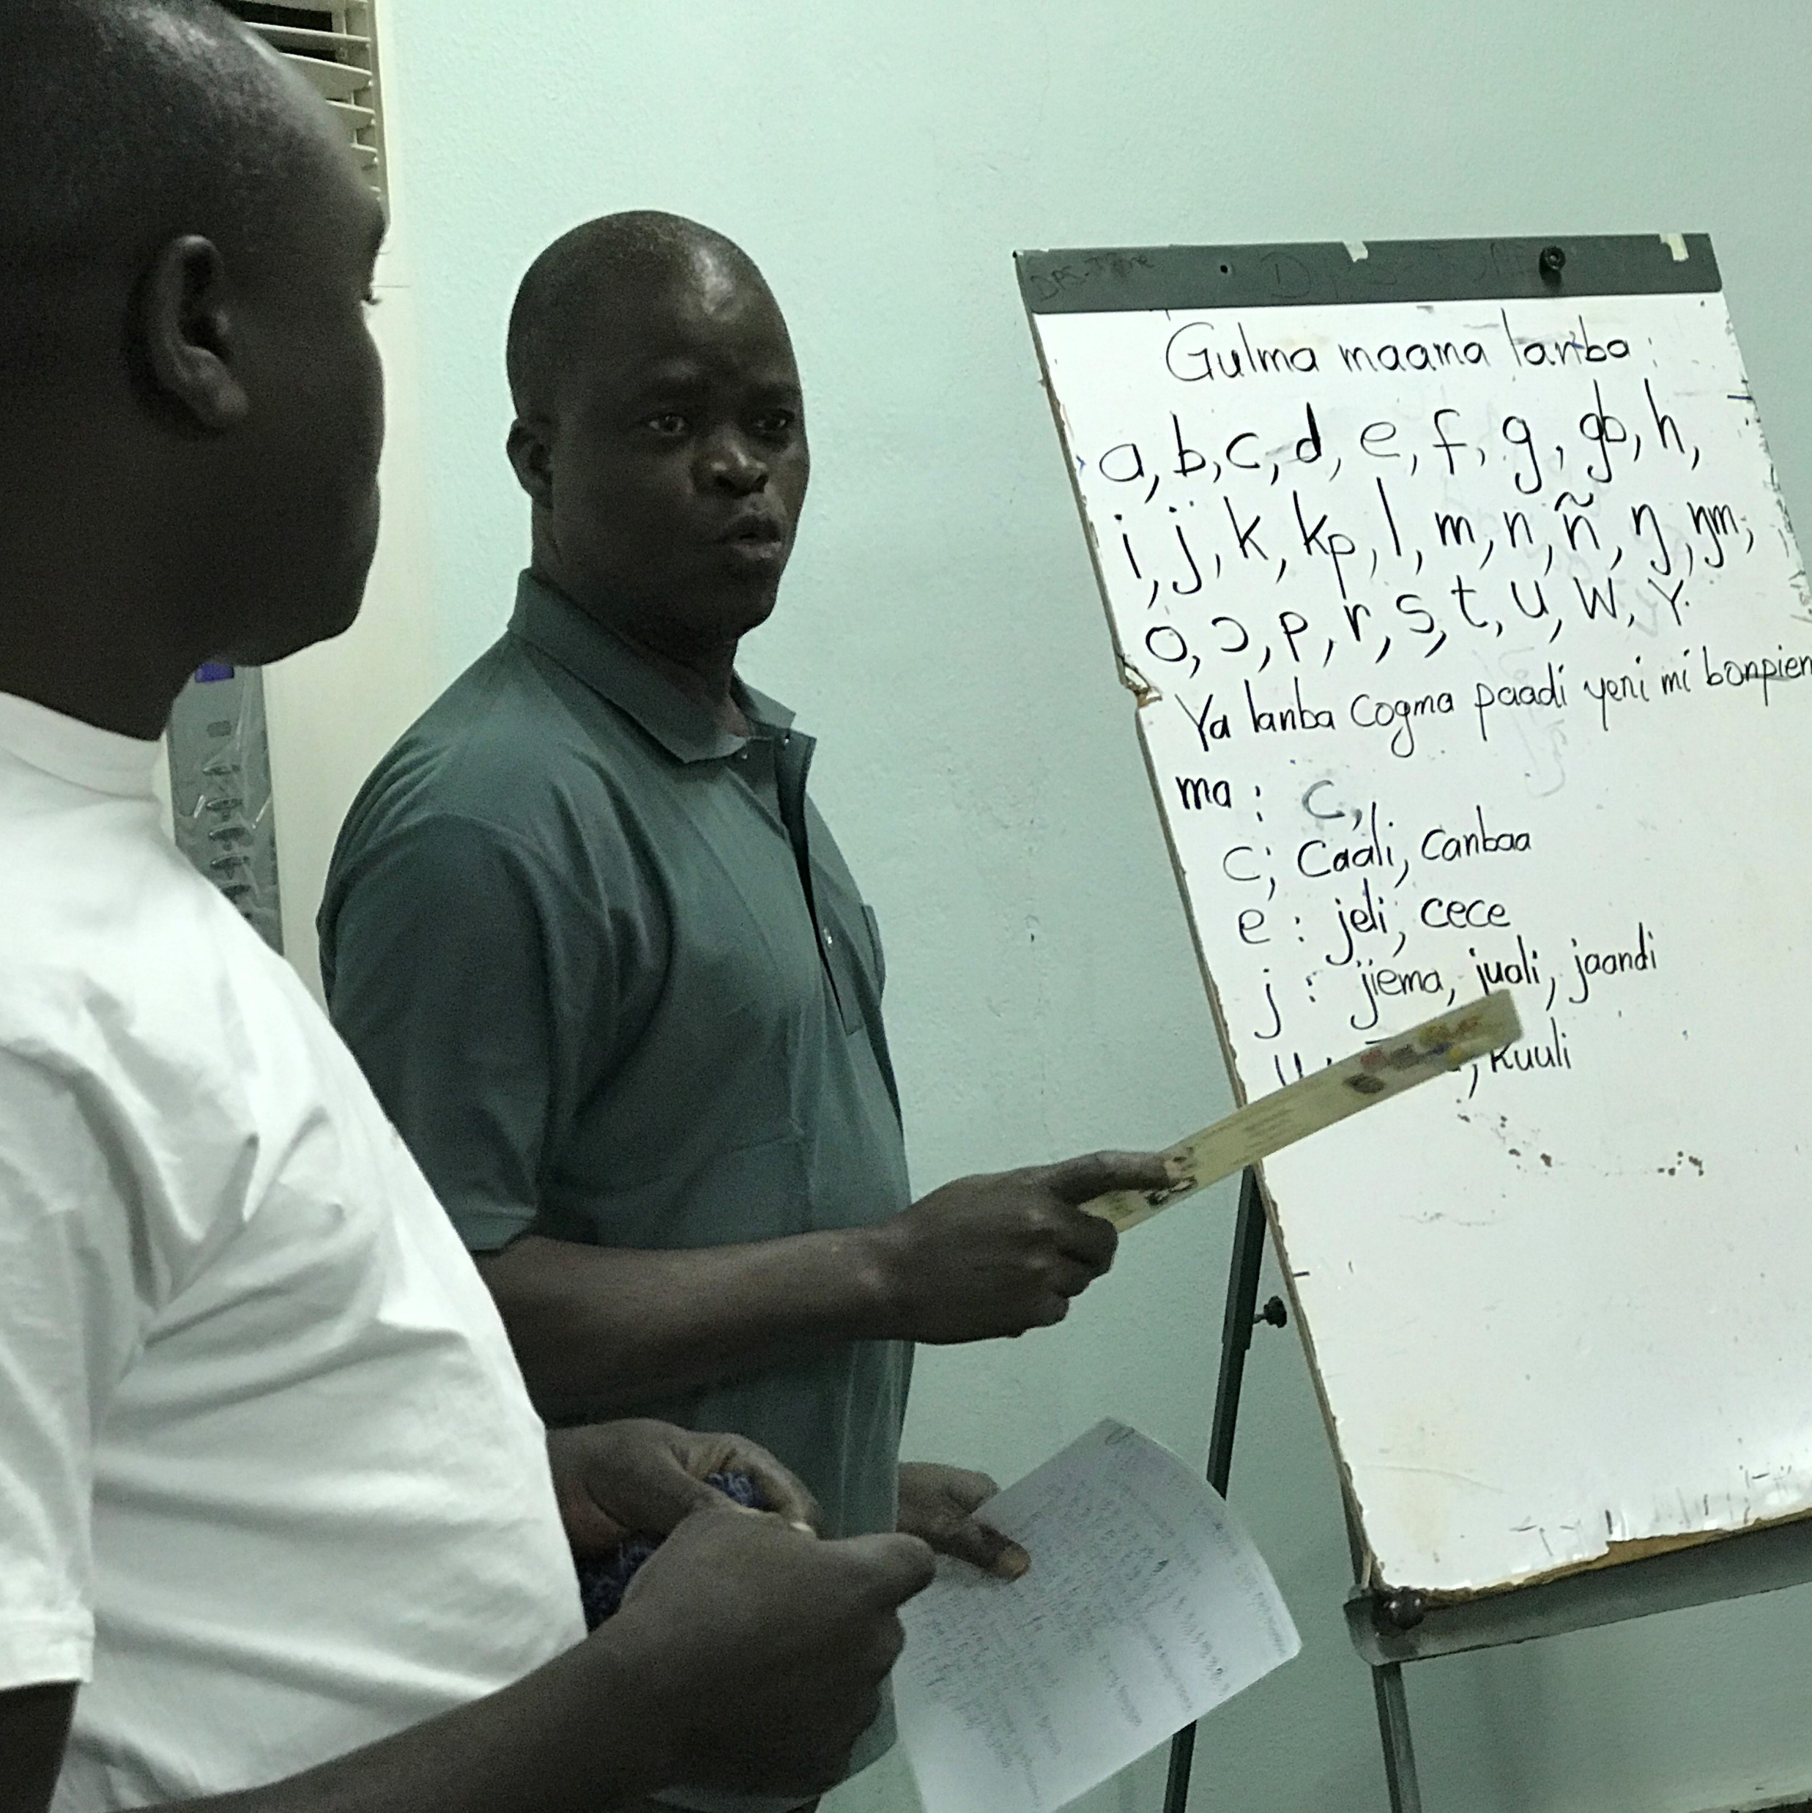
?
¿En que piensas cuando mensionan ministerios de traducción biblica?

Slide 3

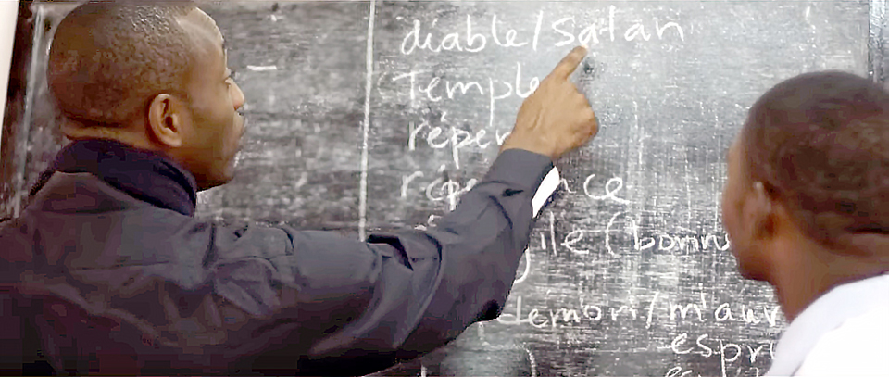
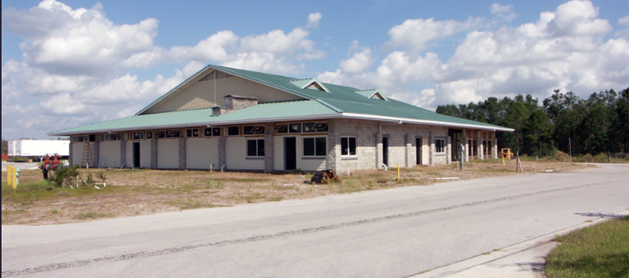
+50
Proporcionando servicios de apoyo practico a equipos de traductores de la biblia
años
Notes:
~ the squiggle over the n isn’t working

Slide 4

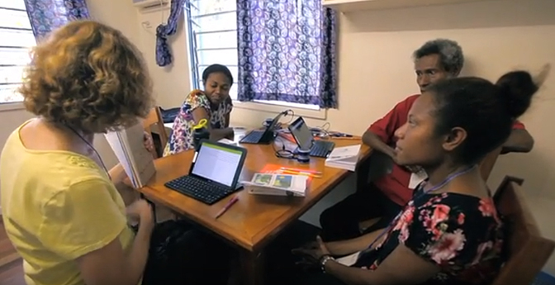
2014
El primer evento de traducción usando el método AMATB
Traductores de la lengua materna fueron entreados en esta nueva metodología
Notes:
Lengua maternal could be switched with idioma natal

Slide 5

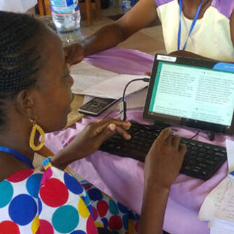

El enfoque cambia al entrenamiento de traductores en la metodología AMATB
Ahora provemos recursos gratuitos y de licencia abierta a traductores alrededor del mundo

Slide 6
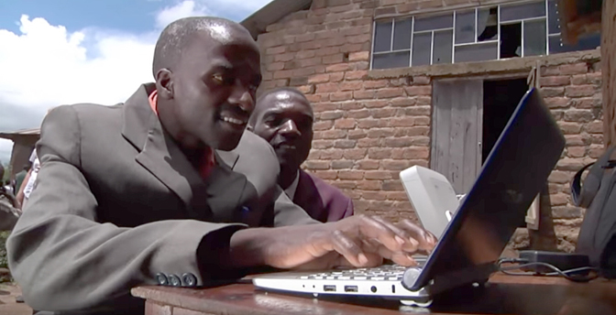
La Visión:
La Biblia en Cada Idioma
Avanzando Traducción Bíblica—Propiedad de la Iglesia por medio de entrenamiento y herramientas gratuitas
2 Corintios 9:6–15
Mateo 28:19–20
Notes:
Does ‘entrenamiento’ sound right?/ and with costos or pago I didn’t know which felt better

Slide 7
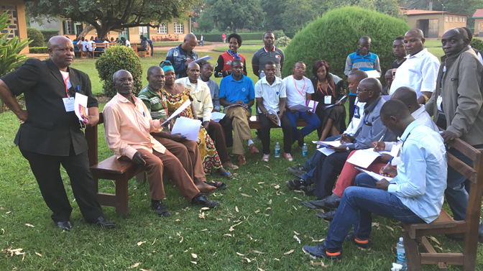
Comprometidos a servir a la iglesia local, asociandonos con ella para traducer la biblia a todos los idiomas

